Slide 1
软件工程

Slide 2
课程定位
“软件工程”这门课定位为“软件工程”本科专业的核心和专业基础课程。本课程旨在使学生系统全面地掌握工程化地进行软件开发的基本原理、方法、技术和过程。

Slide 3
课程目标
课程目标通过学习，掌握软件项目自开发到维护的一般过程，掌握软件开发的传统方法和最新方法，能用软件工程的方法参与软件项目的分析、设计、实现和维护，为更深入地学习和今后从事软件工程的实践打下良好的基础。

Slide 4
课程提纲
软件工程概论
软件需求
软件设计
软件测试
软件进化
软件项目管理

Slide 5
1 软件工程概论
内容：主要介绍软件的定义、软件的特点、软件的种类，以及软件工程的定义、软件工程的目标。
学习重点和难点：是软件和软件工程的基本概念和软件生命周期及软件开发的各个模型：瀑布模型、原型模型、增量式模型。
回到提纲

Slide 6
2 软件需求
内容：主要介绍需求分析的任务、需求分析的步骤、 需求规格说明与评审。
学习重点和难点：是各种需求方法的理解和掌握。
回到提纲

Slide 7
3 软件设计
内容：主要介绍软件设计的概念。学习时应注意主要了解和掌握分布式结构和面向对象的设计方法。
学习重点和难点：本章的学习重点和难点是大型系统的体系结构设计，以及面向对象设计方法的理解和掌握。
回到提纲

Slide 8
4 软件测试
内容：主要介绍软件检验和有效性验证，软件测试的概念、测试技术，和软件测试的步骤。
学习重点和难点：主要难点和重点是软件检验和有效性验证概念、方法。
回到提纲

Slide 9
5 软件进化
内容：主要介绍了软件维护的定义、分类、特点、软件维护步骤及组织。
学习重点和难点：认识到软件维护的重要性、软件维护的方法和步骤。
回到提纲

Slide 10
6 软件项目管理
内容：主要讲授了软件项目特点、相应的管理技术。
学习重点和难点：软件管理的特殊性
回到提纲

Slide 11
实验课
实验目的：体验软件工程各阶段的主要工作，特别注意吸取教训；学会与他人合作，培养团队精神。
实验内容：从以下题目中任选一题
  根据HTML5新特性设计并实现一个系统
  自选

Slide 12
特性
Canvas —— 2D绘图API
Video —— 视频处理API
Audio —— 音频播放API
WebGL —— 3D绘图API
SVG —— 可扩展矢量图形
XmlHttpRequest升级
WebSocket
地理位置定位
本地存储
离线技术
Web Worker —— JavaScript多线程
桌面通知

Slide 13
项目分组
全班分为若干小组，每组3~4人
各组角色及其职责：
  项目经理（1）
  系统分析员、软件设计师（1）
  软件开发工程师（软件开发经理1）
  测试工程师（测试经理1）

Slide 14
时间安排
周 | 确定各小组的人员及项目内容
周 | 可行性分析及需求分析
周 | 系统设计、详细设计
周 | 界面设计（原型）、编码（代码生成等）
周 | 软件测试、交付

Slide 15
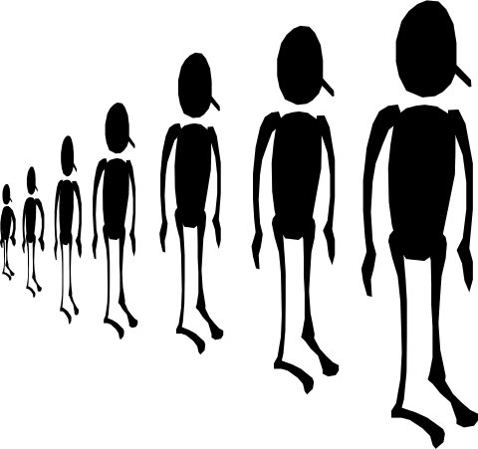

课程设计提交的内容
文档：需求规格说明书、概要设计说明书、测试分析报告、项目开发总结报告
个人总结报告（课程，完成项目日志）
演示：Demo

Slide 16
课程成绩
团队作业10~35%
  项目文档描述5~25%
  个人总结报告4~5%
  Demo 1~5%
听课5~10%
  出勤5%
  表现5%
期末考试60~80%

Slide 17
参考书
教材
Ian sommerville.Software Engineering.
参考文献
Software Engineering A Practitioners Approach (Sixth Edition) , Roger S Pressman，2005年
（中文版）郑人杰等译，机械工业出版社，2007年
  张海藩著.软件工程导论.清华大学出版社
  郑人杰，殷人昆，陶永雷著.实用软件工程.清华大学出版社

Slide 18

同学们
现在开始
行 动 起 来！

